Slide 1


个
人
展
示
18342077 软件工程 南樟

Slide 2
目录
01
个人简介
02
对科研的理解
03
对于后续的计划

Slide 3
01
个人简介

Slide 4

个人简介
姓名：南樟
专业：18级软件工程
技能：C/C++ Python Java
开发：web前端开发（HTML,CSS,JavaScript）
获奖：2018年校acmm新手赛二等奖
2018年校赛三等奖
兴趣方向：大数据、数据挖掘

Slide 5
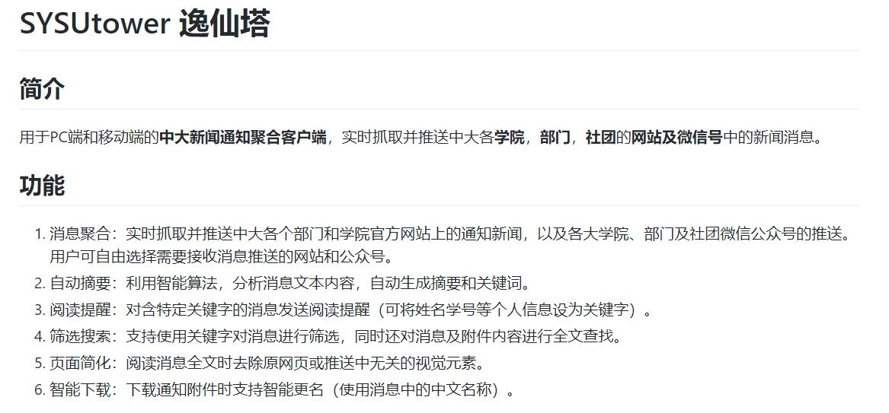
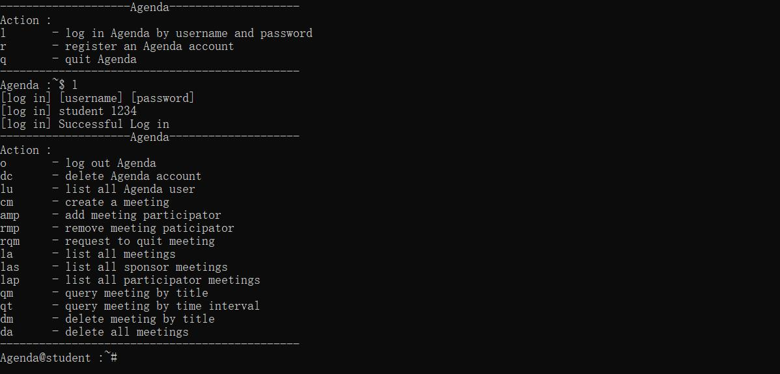
课程项目

Slide 6
02
对科研的理解

Slide 7


科研
延伸
探索
发现
突破

Slide 8

科研对于我的帮助
提高水平
开阔视野
加深理解
打下基础

Slide 9
03
对于后续的计划

Slide 10


未来
着手当下，面向未来
科研
学习
生活

Slide 11



小目标
认真听讲，努力提高绩点和排名
听从导师的安排，积极和同学合作共同努力完成项目
适度地放松，努力在三者中寻求到一个平衡点

Slide 12
04
提问环节

Slide 13
2019
谢
谢
观
看

